Slide 1
自 动 控 制原理
任志刚
西安交通大学自动化系
办公室：东二楼175
邮箱：renzg@mail.xjtu.edu.cn

Slide 2
一、绪 论

Slide 3
主要内容
自动控制的基本概念
自动控制系统的基本形式
自动控制系统的分类
对自动控制系统的基本要求
自动控制原理的研究内容
自动控制理论的发展简史
西安交通大学自动化系

Slide 4


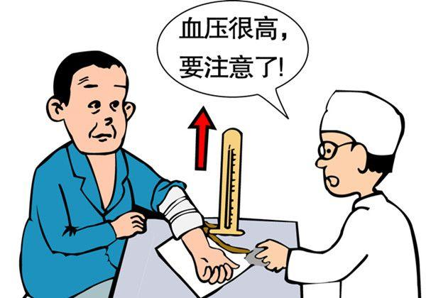
一、自动控制的基本概念
日常“控制”：
  控制方通过有目的性的活动，操纵被控方，使其按照控制方的意愿活动
本课程中的“控制”：
  为了克服干扰的影响，达到期望的目标而对被控制对象中的某一个或某些物理量进行操作。
  例：室内温度的控制；电网电压的控制；人体血压的控制
西安交通大学自动化系

Slide 5
一、自动控制的基本概念
被控对象：
  房屋、电网、人体
被控变量：
  温度、电压、血压；简称被控量
“期望目标”：一定值（或范围）、一定的变化规律
  适宜的温度、稳定的电压、正常的血压
干扰（广义）：对被控对象达到期望状态产生负面影响的因素
  室外温度、电力负荷、劳累或不正常的食物摄入
  外部干扰（狭义）与内部干扰
西安交通大学自动化系

Slide 6
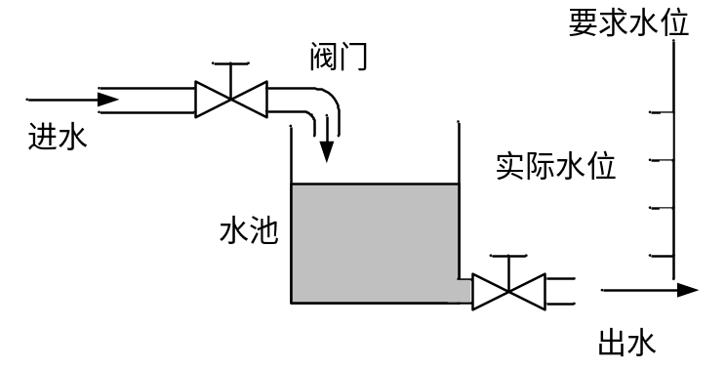
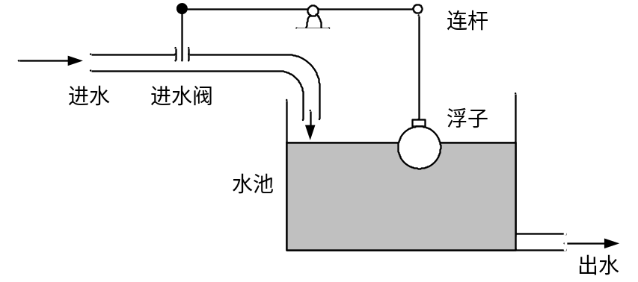
一、自动控制的基本概念
控制：
  人工控制：由人完成对被控量的操作
  自动控制：在无人参与的情况下，利用外加的设备或装置，使被控量自动地按照预定的规律变化
如何从书桌上取到书？（人工方式与自动方式）
人工控制的恒值水位系统
恒值水位自动控制系统
西安交通大学自动化系

Slide 7



一、自动控制的基本概念
控制器：
  可以代替人实现控制操作的外加设备或装置
自动控制系统：
  由被控对象和控制器按一定方式连接起来，并完成某种自动控制任务的有机整体
自动控制理论
  研究自动控制系统共同规律的一门技术科学
西安交通大学自动化系

Slide 8
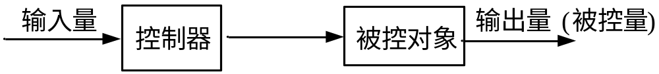

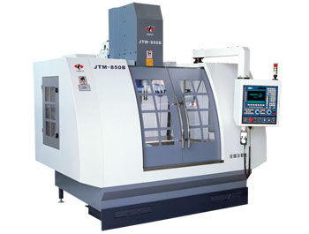
二、自动控制系统的基本形式
开环控制系统：
  输出量（即被控量）对控制器的控制作用无任何影响
  信号单向传递
  例如：洗衣机、数控机床
西安交通大学自动化系

Slide 9
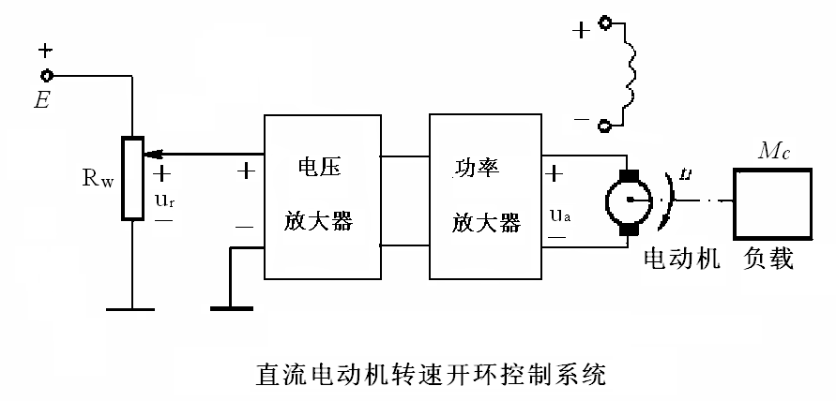
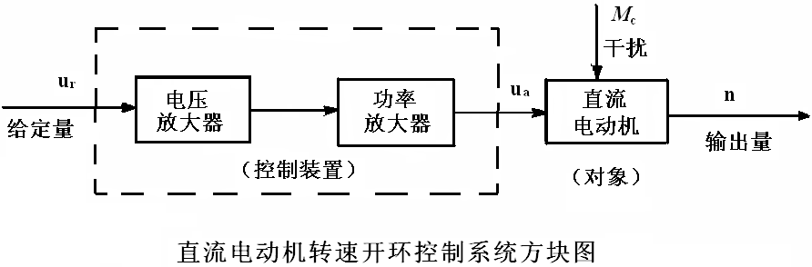
二、自动控制系统的基本形式
例1：直流电动机转速的开环控制
西安交通大学自动化系

Slide 10
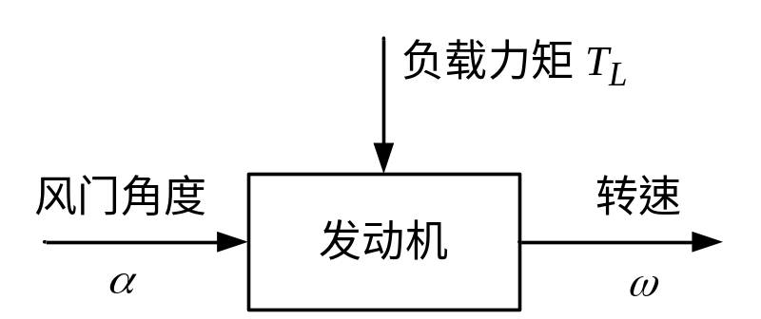
二、自动控制系统的基本形式
例2：汽车怠速的开环控制
开环控制方式有何缺点？
西安交通大学自动化系

Slide 11
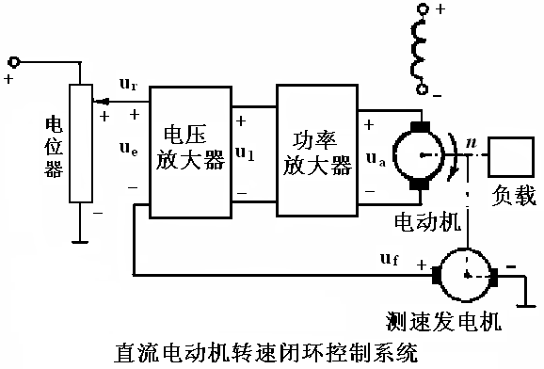
二、自动控制系统的基本形式
闭环控制系统：
  控制器与被控对象之间，不仅存在着正向作用，而且被控对象的输出量还被反馈到控制器的输入端，对控制作用产生影响的控制系统
  信号双向传递，构成回路
例3：直流电动机转速的闭环控制
西安交通大学自动化系

Slide 12
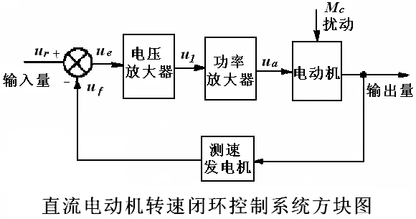
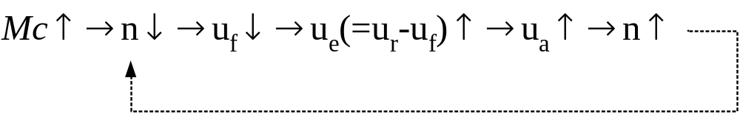
二、自动控制系统的基本形式
例3（续）：直流电动机转速的闭环控制
该系统可以自动调节转速，消除或减小偏差，抑制干扰的影响
西安交通大学自动化系

Slide 13
二、自动控制系统的基本形式
信号：
  输入量（给定量）：u_{r} 控制量： u_{a}
  反馈量： u_{f} 偏差量： u_{e} = u_{r} - u_{f}
通道：
  前向通道：从系统输入量到输出量的通道
  反馈通道：从输出量到反馈信号的通道
负反馈：
  通过反馈装置获得反映输出量信息的反馈信号，通过与输入量做比较，产生可以消弱输出量非预期（或非理想）变化的偏差信号
闭环控制系统：
  通过测量比较得到系统偏差，由偏差产生控制作用，根据偏差产生控制作用，使偏差消除或减少，从而使得被控量趋于期望值 。因此，闭环控制系统又称为反馈控制系统或偏差控制系统。
西安交通大学自动化系

Slide 14
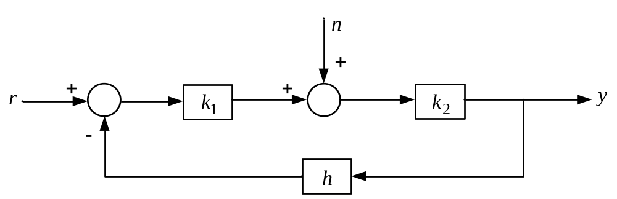

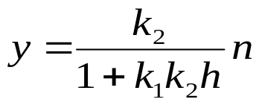

二、自动控制系统的基本形式
闭环控制系统能够有效抑制被反馈通道包围的前向通道中各种扰动对系统输出量的影响
例4：对于下图所示的闭环控制系统，考虑扰动的影响
  在开环情况下， （考虑输入为0）
  在闭环情况下，
  由扰动引起的输出部分被减小到
西安交通大学自动化系

Slide 15
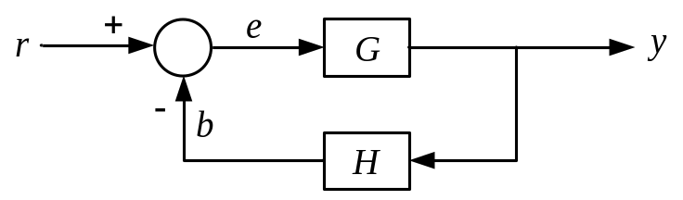
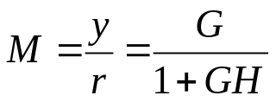



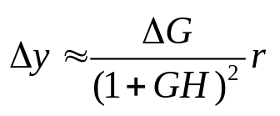

二、自动控制系统的基本形式
闭环控制系统可以减小前向通道的参数变化对输出量的影响
例5：考虑下图所示控制系统
  输出与输入的关系为
  与开环情况相比，增益减小
  若 发生变化，变为 ：在开环情况下， ；
  而在闭环情况下， 。在我们关心的复数域内，
  因此闭环输出变化减小。
西安交通大学自动化系

Slide 16
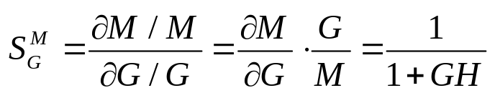
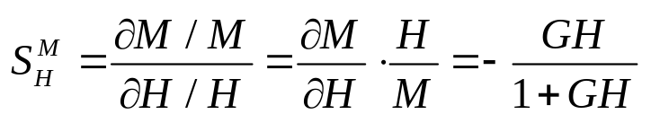

二、自动控制系统的基本形式
  采用系统的灵敏度考察该问题。灵敏度定义：系统增益的变化率与被控对象变化率的比值
  系统增益对被控对象的敏感程度随GH的增大而降低
  考察系统增益对反馈装置的灵敏度
  当GH较大时， ， H的变化将直接影响到系统的输出
闭环控制系统带来了系统稳定性问题：
  系统的惯性可能引起超调，造成系统等幅或增幅振荡，导致不稳定
西安交通大学自动化系

Slide 17
二、自动控制系统的基本形式
开环系统的优点：
  构造简单、成本低、易于维护
  不存在稳定性问题
  当输出量难于测量、干扰已知且可以补偿时，适于采用开环控制
开环系统的缺点：
  不能抑制干扰或系统内部状态的变化，控制精度低
闭环系统的优点：
  可以采用负反馈作用来减小系统误差
  能够有效抑制被反馈通道包围的前向通道中各种扰动对系统输出量的影响
  可以消弱前向通道中参数的变化对输出量的影响
闭环控制的缺点：
  反馈通道的引入增加了器件数目和系统复杂度
  增益损失
  稳定性问题
西安交通大学自动化系

Slide 18





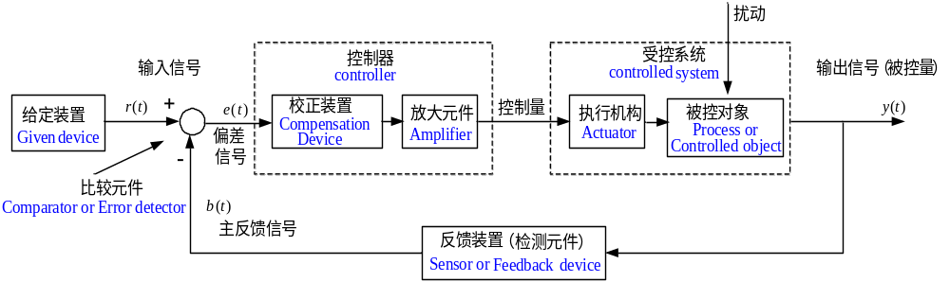
二、自动控制系统的基本形式
闭环控制系统的组成：
校正装置：其功能是对偏差信号进行加工处理和运算，以形成合适的控制作用，或形成适当的控制规律，从而使系统的被控量按预定的规律变化。
放大元件：通常位于低功率的输入端，由于提供的偏差信号通常很微弱，因此须用放大元件将其放大，以便推动执行机构去控制被控对象。
给定装置 ： 其功能是给出与期望的被控量相对应的系统输入量（即参考输入信号或给定值）。
执行机构：其功能是执行控制作用并驱动被控对象，使被控量按照预定的规律变化。
比较元件：其功能是将检测元件测量到的被控量的实际值，与给定装置提供的给定值进行比较，求出它们之间的偏差。
检测元件:其功能是测量被控制的物理量，并将其反馈到系统输入端。
+
电压
放大器
n
+ -
功放
M
Amplifier : An amplifier is used to amplify the week error signal and the output of the amplifier is used to cause the actuator to modulate the process in order to reduce the error.
Sensor：A sensor is used to measure the actual output response of the process, and its output will be used to compare with the desired output response.
Controller: The controller will operate on the
difference and provide the desired control
signal to adjust the controlled variables to
correct the error.
Comparator or Error detector : A comparator is used to compute the difference between the reference signal and the sensor output to give the controller a measure of the system error.
Given device: A given device is used to provide a reference signal that is proportional to the desired output.
-
Actuator : An actuator is a device that provides the motive power to the process.
+
-
测速发电机
西安交通大学自动化系

Slide 19
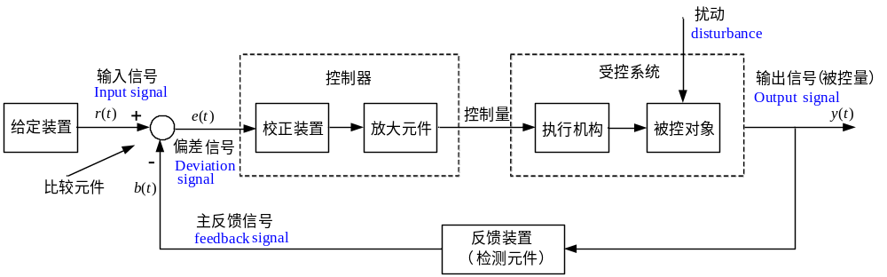
二、自动控制系统的基本形式
闭环控制系统中的信号：
  输入信号：参考输入，又称给定量、给定值或输入量
  输出信号：被控量，又称输出量，它与输入信号满足一定的函数关系
  反馈信号：由输出端取出并送回输入端的信号；在反馈通道中，当反馈信号与输出信号相等时，称为单位反馈。
  偏差信号：输入信号与反馈信号之差
  误差信号：被控量期望值与实际值之差
  扰动信号：简称扰动或干扰，它与控制作用相反，是影响系统输出的不利因素。
西安交通大学自动化系

Slide 20
二、自动控制系统的基本形式
复合控制系统：
  开环控制和闭环控制相结合的控制系统；在闭环控制回路的基础上，附加了一个输入信号或扰动作用的顺馈通路，来提高系统的控制精度
补偿装置
R
C
控制装置
被控对象
—
按输入补偿
n
补偿装置
R
C
控制装置
被控对象
—
按扰动补偿
西安交通大学自动化系

Slide 21
三、自动控制系统的分类
按系统的结构特点分类
  开环控制系统
  闭环控制系统
  复合控制系统
按输入信号特征分类—恒值控制系统
  输入信号为某个恒定不变的常数，要求被控量尽可能保持在期望值附近；
  面临的主要问题是存在使被控量偏离期望值的扰动；
  控制任务是增强系统的抗扰动能力，使扰动作用于系统时，被控量尽快地恢复到期望值上；
  又称为自动调节系统。
西安交通大学自动化系

Slide 22
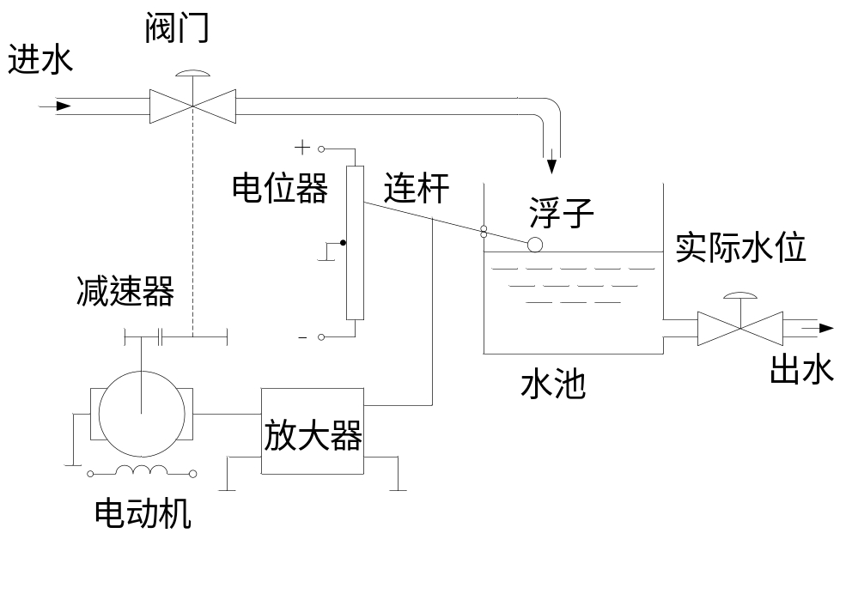
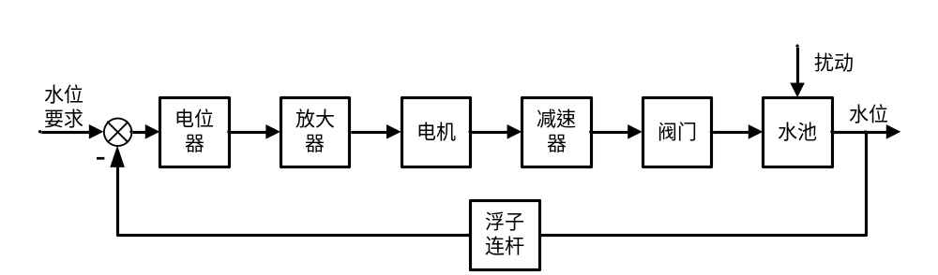
三、自动控制系统的分类
按输入信号特征分类—恒值控制系统
  水位自动控制系统
西安交通大学自动化系

Slide 23
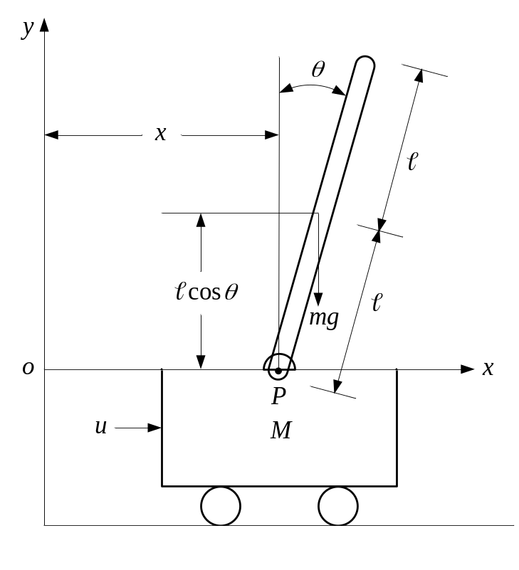

三、自动控制系统的分类
按输入信号特征分类—恒值控制系统
  倒立摆系统，可以作为航天飞机发射时固体助推器的姿态控制模型
西安交通大学自动化系

Slide 24
三、自动控制系统的分类
按输入信号特征分类—随动控制系统
  输入信号是随时间任意变化的函数，要求系统的输出信号紧紧跟随输入信号的变化；
  面临的主要矛盾是，被控对象和执行机构因惯性等因素的影响，使得输出信号不能紧紧跟随输入信号的变化；
  控制任务是提高系统的跟踪能力，使系统的输出信号能跟随难于预知的输入信号的变化；
  又称为伺服系统
西安交通大学自动化系

Slide 25
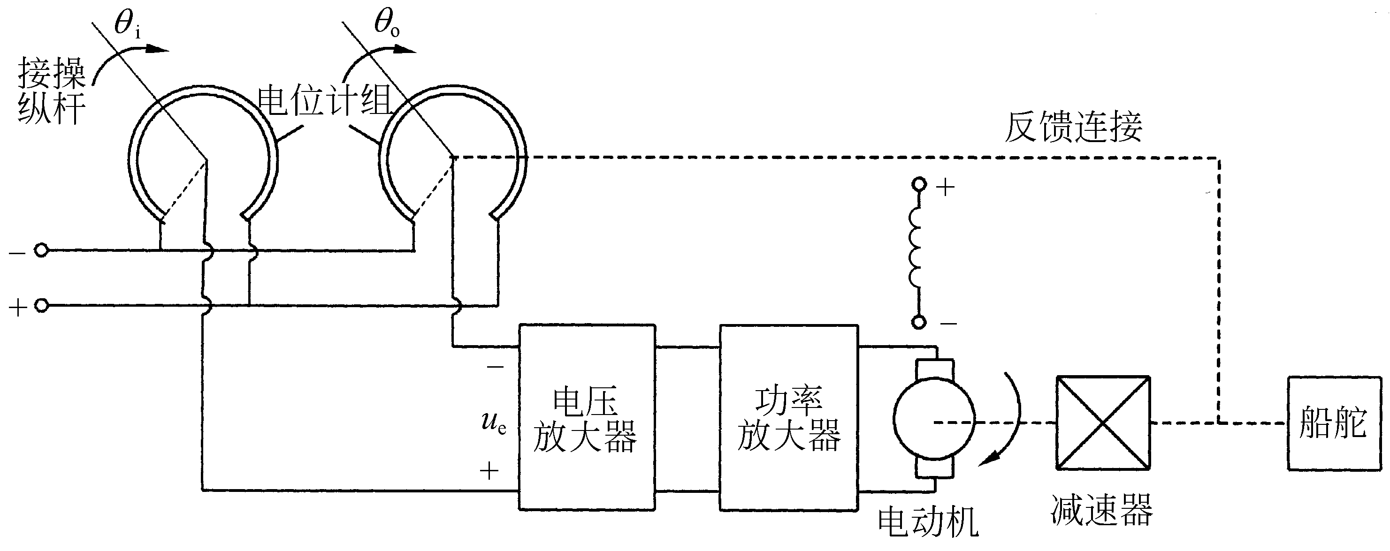
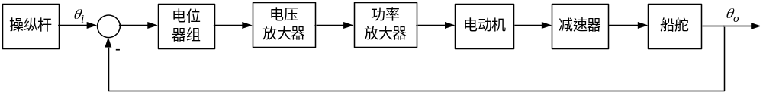
三、自动控制系统的分类
按输入信号特征分类—随动控制系统
  船舶驾驶舵角位置跟踪系统
西安交通大学自动化系

Slide 26
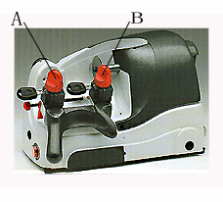
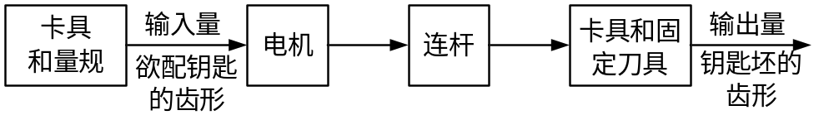
三、自动控制系统的分类
按输入信号特征分类—程序控制系统
  系统输入按已知的规律变化
  例，热处理炉温度控制系统中的升温、保温、降温控制过程，数控机床，全自动钥匙机
西安交通大学自动化系

Slide 27
三、自动控制系统的分类
按系统中传递的信号的变化特征分类
  连续控制系统：
  系统中各环节间的信号均是时间t的连续函数
  离散控制系统：
  系统中某处或几处的信号是脉冲序列或数字编码的形式；凡是有计算机参与的自动控制系统均属离散控制系统
西安交通大学自动化系

Slide 28
三、自动控制系统的分类
按数学模型分类
  线性系统与非线性系统：
  凡是同时满足叠加性与均匀性（或齐次性）的系统均为线性控制系统
  定常系统与时变系统：
  如果描述系统运动的微分或差分方程的系数均为常数，则称这类系统为定常系统，又称为时不变系统；否则称为时变系统；
  定常系统的特点是，系统的响应特性只取决于输入信号的形状和系统的特性，而与输入信号施加的时刻无关；
  时变系统的特点是，系统的响应特性不仅取决于输入信号的形状和系统的特性，而且还与输入信号施加的时刻有关。
西安交通大学自动化系

Slide 29
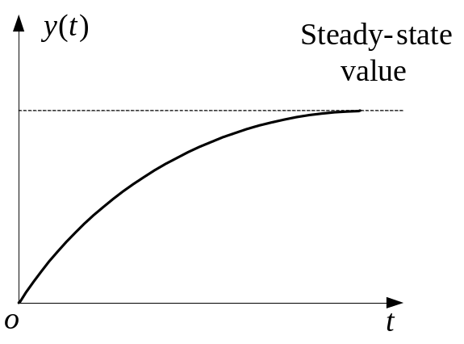
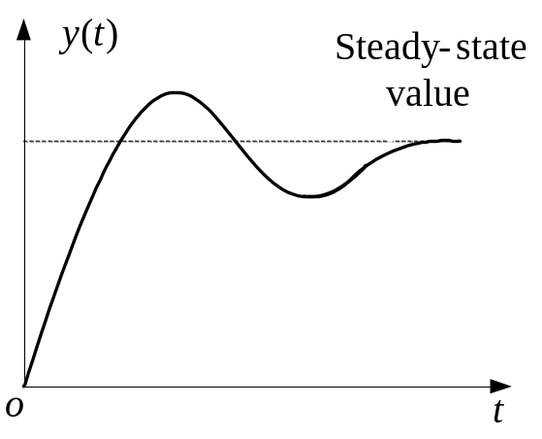
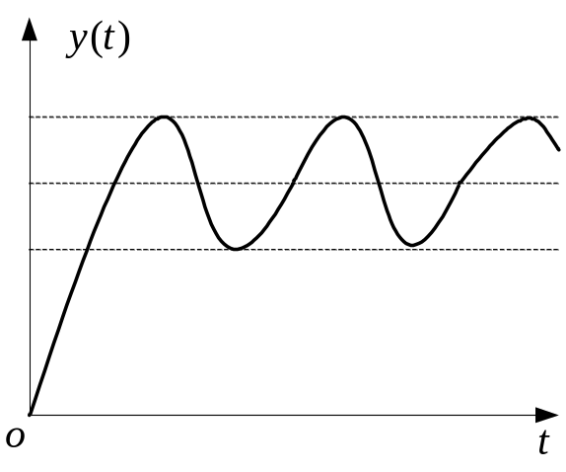
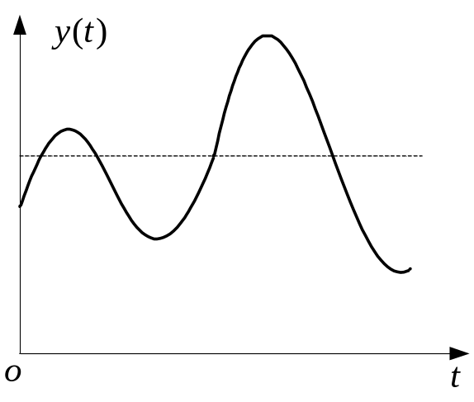
四、对自动控制系统的基本要求
被控量的响应过程可分为四类:
西安交通大学自动化系

Slide 30
四、对自动控制系统的基本要求
稳：系统稳定，被控量能够恢复到期望值，或达到新的平衡态
准：稳态误差尽可能小
好：动态响应快，超调量要小，调节时间短
稳、准、好是相互制约的！
西安交通大学自动化系

Slide 31
五、自动控制原理的研究内容
系统分析：
  已知系统结构和参数的情况下，根据系统对于某种典型输入信号作用下的被控量的响应，求出评价系统性能的性能指标：稳定性、瞬态性能和稳态性能
系统设计：
  通过改变被控对象的某些参数或加入某种控制装置，使其满足预期的性能指标要求
基本方法：
  时域方法、根轨迹方法、频域方法
西安交通大学自动化系

Slide 32
六、自动控制理论的发展简史
自动控制原理是研究自动控制技术的基础理论和自动控制共同规律的技术科学，按照发展过程，它可分为经典控制理论和现代控制理论。
经典控制：
  五十年代末形成完整的体系，以传递函数为基础研究单输入、单输出系统（SISO）的反馈控制。采用的主要方法包括时域分析法、根轨迹法以及频率法。
现代控制：
  以状态空间法为基础研究多输出输入(MIMO)系统，变参数、非线性、高精度等系统。采用的方法主要是状态空间分析法。
西安交通大学自动化系

Slide 33
六、自动控制理论的发展简史
稳定性理论的早期发展
  1868年麦克斯韦尔(Maxwell) 发表论文“论调节器”，建立了调节器-蒸汽机-负荷系统的微分方程并进行了线性化处理，分析并解释了蒸汽机调速系统出现振荡的原因和判据；他是控制理论的奠基人。
  劳思(E.J.Routh)和赫尔维茨(A.Hurwitz)分别于1877年和1895年提出了可用于高阶控制系统的代数稳定判据。
  1892年李雅普诺夫发表了巨著《论运动稳定性的一般问题》，采用严格的数学分析方法全面论述了稳定性问题，为控制理论打下了坚实的基础；其理论直到大约1958年才被引进控制领域中。
这个时期的控制理论主要讨论系统的稳定性，采用的数学工具是微分方程解析法。它们是在时间域上进行讨论的，通常称这些方法为控制理论的时间域法(时域法)。
西安交通大学自动化系

Slide 34
六、自动控制理论的发展简史
负反馈放大器及频域理论的建立
  1928年布莱克发明了负反馈放大器
  1932年奈奎斯特(Nyquist)提出了稳定性的频率域判据
  1940年伯德(Bode)引入了对数坐标系，使频率法更适用于工程应用
  1942年哈里斯引入传递函数的概念
至1945年，控制系统设计的频域方法基本建立起来，它以传递函数为基本工具，在复频域(或频率域) 讨论问题。
西安交通大学自动化系

Slide 35
六、自动控制理论的发展简史
根轨迹的建立
  1948年伊万斯(W.R.Evans)提出了根轨迹法，他根据系统参数变化时特征方程根的变化轨迹来研究系统特性，开创了新的思维和研究方法。
脉冲控制理论的建立和发展
  柰奎斯特首先证明了若把正弦信号从采样值中复现出来，每周期必须至少采样两次。
  香农在1949年提出香农采样定理，从根本上解决信号采样问题。
  崔普金（奥尔登伯格和莎托里厄斯）在1948年分别提出了脉冲系统的稳定判据。
  扎德：Z变换定义
20世纪50年代末，脉冲系统的Z变换法已日趋成熟。
西安交通大学自动化系

Slide 36
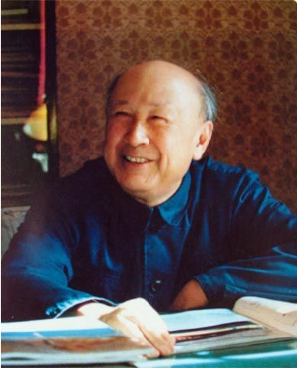
六、自动控制理论的发展简史
1945年，维纳把反馈的概念推广到生物等一切控制系统；1948年，他出版了名著《控制论》，为控制论奠定了基础。
1954年，钱学森全面总结和提高了经典控制理论，在美国出版了用英语撰写的《工程控制论》（Engineering Cybernetics），该书在全世界都很有影响力。
西安交通大学自动化系

Slide 37
六、自动控制理论的发展简史
现代控制理论的发展
  1954年，贝尔曼创立了动态规划，并在1956年将其应用于控制过程，开拓了最优控制理论这一新领域。
  1959年，庞特里亚金提出了后来被命名为“极大值原理”的综合控制系统新方法。
  1960年，卡尔曼提出能控性和能观性两个概念，揭示了系统的内在属性。他还引入状态空间法，提出具有二次型性能指标的线性状态反馈律，给出了线性自动控制系统的最优调节器。
西安交通大学自动化系

Slide 38
六、自动控制理论的发展简史
20世纪60-70年代，英国学者H. 罗森布罗克(Rosen-brock)、D. 梅恩(Mayne)和A. 麦克法兰(MacFarlane)等学者将频率法推广到多变量系统的分析与设计。
  他们提出的一些方法，称为现代频率法。这些方法保留经典控制理论中频率法的一些优点，并已成功地用于石油、化工、造纸、原子能反应堆、飞机发动机和自动驾驶仪等设备中多变量系统的分析和设计上，取得令人满意的结果。
西安交通大学自动化系

Slide 39
本章要求
自动控制的含义；
反馈控制的概念，区分正反馈与负反馈；
控制系统的组成和分类；
能够确定实际控制系统的被控对象，被控量和给定量；
能够绘制控制系统的方块图；
能够分析实际控制系统的控制原理。
西安交通大学自动化系

Slide 40
教材与参考书
教材：
  张爱民，葛思擘，杜行俭等，《自动控制原理》，清华大学出版社。
参考书：
  胡寿松， 《自动控制原理》，科学出版社
  Karl Johan Aström, Richard M.Murray，《Feedback Systems: An Introduction for Scientists and Engineers》，Princeton University Press
  中译本：尹志平等，《自动控制：多学科视角》，人民邮电出版社
课件获取：
  U：xjtuautocontrol@163.com; P: autocontrolxjtu
西安交通大学自动化系

